Slide 1

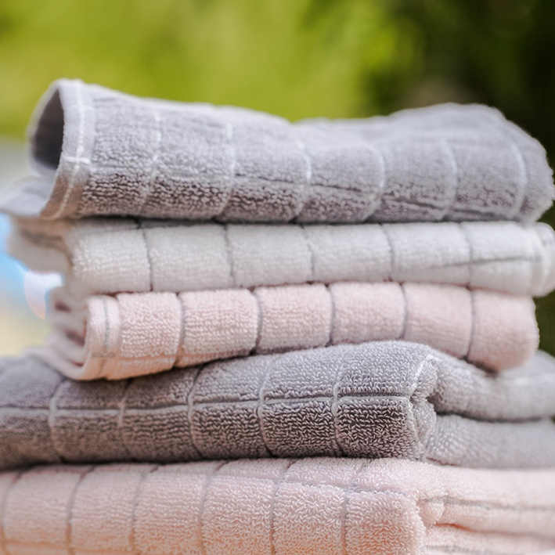
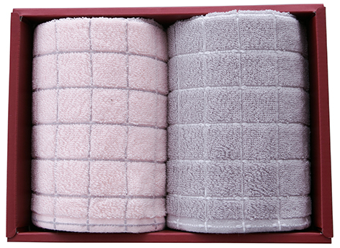
蓬松柔软
让娇嫩肌肤远离污染
市场参考价： 118.00
批发价： 58.00
线结2面巾礼盒/粉灰TA310701274ZZ
规格：面巾×2：34×78cm
材质：100%棉
装箱明细：20pcs/箱
采用优质的新疆棉，织造出的毛巾能够从根本上保障产品柔软，蓬松，吸水性强。
加工过程不掺入任何助剂，让娇嫩肌肤远离污染！

